Slide 1
Doğu Akdeniz Üniversitesi Bilgisayar Ve Teknoloji Yüksek Okulu
EETE233 Mikrodenetleyiciler Arduino ile Programlama
Konu 1
Arduino Dünyasına Giriş

Slide 2
Dersin Amacı
Bu dersin amacı,
Fiziksel programlama
Gömülü Sistemler
Açık Kaynaklı Donanımlar
Arduino Çeşitleri ve Shield’leri
hakkında bilgi sahibi olmaktır.

Slide 3
Fiziksel Programlama
Fiziksel programlama yazılım ve donanım kullanarak analog dış dünyayla veri alışverişi yapan fiziksel tasarlama işine verilen isimdir. Sensorler yardımıyla dış dünyayla iletişime geçilir. Analog olan veriler dijitale aktarılır ve yazılım sayesinde ne yapılacağına karar verilir.

Slide 4
Arduino fiziksel dünyayı algılayan ve kontrol edebilmek için kullanılabilecek basit bir bilgisayardır.
Basit bir mikroişlemci ve yazılım yazmak için bir geliştirme ortamına sahip basit bir fiziksel hesaplama platformudur.
Arduino anahtarları, sensorleri, motorları ve diğer fiziksel çıkışları kontrol etmek ve etkileşimli nesneler geliştirmek için kullanılabilir.

Slide 5
Dış dünya ile elektronik ve interaktif sistemlerin etkileşimleri.
Dış dünyaya ait fiziki büyüklükler algılayıcılar aracılığıyla elektronik dünyaya aktarılır.
Elektronik dünya analog ve dijital olarak iki bölüme ayrılıyor.
Analog elektronik sürekli ve sonsuz değer alabilen
Dijital elektronik ikili (binary) sayı sisteminde 1’ler ve 0’lardan oluşan sinyallerdir.
DIŞ DÜNYA
EYLEYİCİLER
INTERAKTIF SISTEM
SENSÖRLER

Slide 6
Gömülü Sistemler
Çok farklı tanımları olsa da gömülü sistemler belirli bir işi gerçekleştirmek için tasarlanmış donanım
Yazılım ve bazen de mekanik bileşenlerden oluşan
Çoğu zaman kendisinden büyük bir sistemin içine gömülü olarak çalışan sistemlerdir
Otomobillerde, evlerde kullanılan elektrikli ev eşyalarında, otomasyon sistemlerinde ve çeşitli eğlence araçlarında kullanılmaktadır

Slide 7
Genel bir gömülü sisteme ait blok diyagram
BELLEK
SENSORLER VE GİRDİ ELEMANLARI
EYLEYİCİLER VE ÇIKTI ELEMANLARI
MIKRODENETLEYICI

Slide 8
Açık Kaynak Kodlu Donanımlar
Yazılımların kaynak kodlarının kullanıcılara üzerinde değişiklikler yapma hakkıyla birlikte verildiği açık kaynak kavramı donanım tarafında da bir donanıma ait bütün tasarım elemanlarının o donanımla birlikte üzerinde değişiklik yapma yapma ve serbestçe üretme haklarıyla beraber verilmesidir.

Slide 9
Arduino
Kökenleri Wiring ve Processing projelerine dayanır
Processing: Hiç programlama deneyimi olmayan kişilere programlama öğretmek amacıyla Casey Reas ve Ben Fry adlı araştırmacılar tarafından geliştirilmiş bir programlama dili aynı zamanda geliştirme ortamı
Wiring: Processing projesini temel alarak kolay bir şekilde interaktif sistemler geliştirilebilmesini sağlamak amacıyla geliştirildi.
Arduino projesi de Massimo Banzi liderliğindeki bir ekip tarafından Wiring temel alınarak üretildi.

Slide 10
Arduino projeleri tek başına geliştirebilir yada bilgisayar üzerinde çalışan yazılımlara bağlanabilir
Kendi board'unuzu yapabileceğiniz gibi tamamen hazır alabilirsiniz ve tamamen açık kaynak kodlu bir IDE'ye sahiptir
Bütün projelerin ortak özelliği programlama ve elektronik konusunda bilgisi sınırlı olan kişilere kolayca tasarımlar yapabilcekleri ortamın sağlanması

Slide 11
Neden Arduino?
Fiziksel ortam için birçok mikrokontrolör ve mikrokontrolör platformu mevcuttur. Örnegin Parallax BasicStamp, Netmedia's BX-24, Phidgets, MIT's Handyboard vs.. birçogu aynı fonksiyona sahiptir. Fakat hepsinin programlanması oldukça zordur.Arduino ise programlamayı oldukça kolay hale getirir.Öğrenciler ve amatörler için büyük avantajlar sağlar.

Slide 12
Nedenleri ise
Ucuz olması: Arduino diger platformlarla karşılaştığında daha ucuzdur. Ayrıca kendiniz yapabilirsiniz
Çapraz platform olması: Arduino Linux,Windows ve MacOs ta çalışabilir. Çoğu mikrokontrolör sistemi Windows'la sınırlıdır
Basit ve Açık Programlama Ortamı: Arduino yazılımı yeni başlayanlar için oldukça kolay bir ortam sunar
Açık Kaynak olması: Gereksiz bir çok yazılıma para vermekten kurtarır ve devamlı gelişebilen bir ortam sunar

Slide 13
Arduino Çeşitleri ve Shield’leri
Arduino Uno
Arduino Mega
Arduino Lilypad
Arduino ADK
Arduino Ethernet
Arduino Bluetooth
Arduino Mini ve Mini Pro
Arduino Nano
Arduion Leonard
Arduino Esplaro
Arduino Due

Slide 14
Arduino kartlarının birçok çeşidi bulunmaktadır. Temel olarak bütün kartlarda benzer bileşenler olmakla beraber mikrodenetleyici modelleri, giriş/çıkış pinleri ve dahili modüllerin sayısı, boyut, çalışma gerilimi gibi farklılıklar vardır.
Temel olarak Arduino Uno alınsa bile diğer modellerle de kolaylıkla program yapılabilir.

Slide 15
Arduino’larda kullanılan mikrodenetleyicilerin temel özellikleri
Mikrodenetleyici | Atmega 2560 | Atmega 328 | Atmega 168
Çalışma gerilimi | 5V | 5V | 3.3V veya 5V
Dijital Giriş / Çıkış | 54(14 tanesi PWM) | 14(6 tanesi PWM) | 14(6 tanesi PWM)
Analog Giriş Pinleri | 16 | 6 | 6
Her bir G / Ç pini başına akım | 40 mA | 40 mA | 40 mA
3.3 V gerilim çıkış akımı maksimum | 50 mA | 50 mA | 50 mA
Flash Bellek | 256 KB (8 KB’ı program yükleyici tarafından kullanılıyor) | 32 KB(2 KB bootloader tarafından kullanılıyor) | 16 KB
SRAM | 8 KB | 2 KB | 1 KB
EEPROM | 4 KB | 1 KB | 512 Bayt
Saat Hızı | 16 MHz | 16 MHz | 8 MHz (3.3V modeli) 16 MHz (5V modeli)
PWM: Pulse Width Modulation (Sinyal Genişlik Modulasyonu)

Slide 16
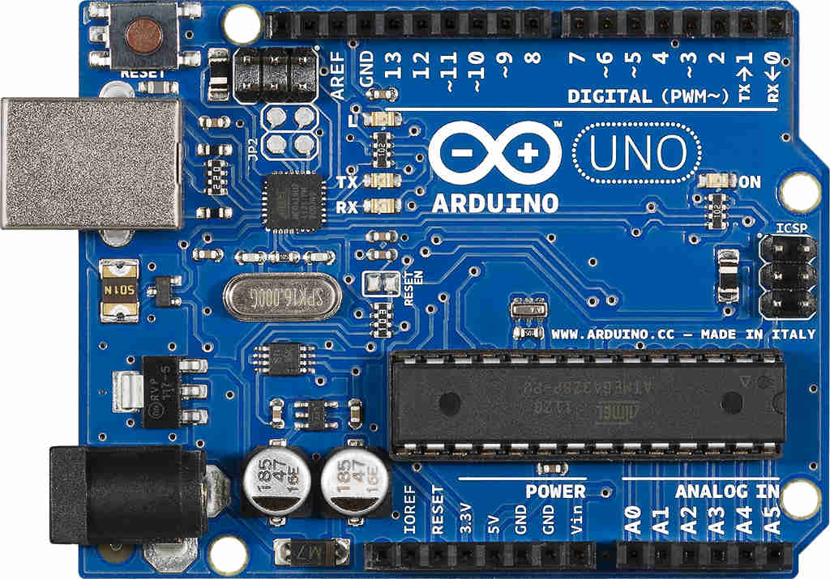
Arduino Uno
AtMega328 mikrodenetleyici
USB bağlantı portu
Güç regülatörü
16 MHz kristal
Üzerindeki seri-USB dönüştürücü sayesinde USB portu üzerinden hem programlanabilmekte hemde bilgisayar ile seriportu üzerinden iletişim kurabilmektedir. Kart hem USB hemde adaptör girişinden beslenebiliyor

Slide 17
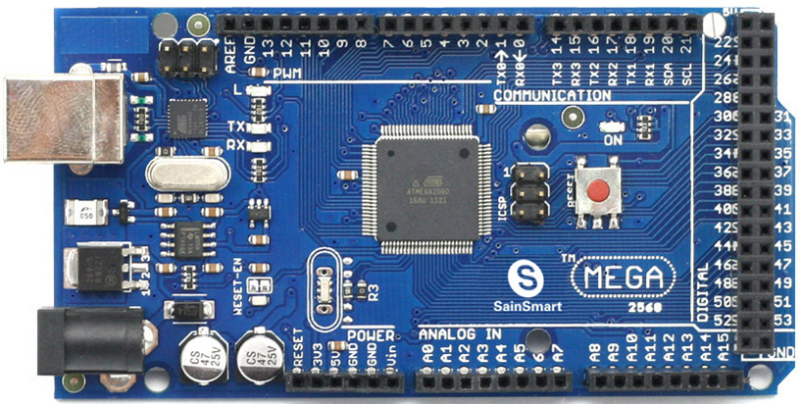
Arduino Mega
AtMega2560 mikrodenetleyici
54 dijital giriş-çıkış pini
16 analog giriş
16 MHz kristal
Daha fazla giriş-çıkış pini gerektiren uygulamalar için ideal. Hem USB hemde DC adaptör ile beslenebiliyor.

Slide 18
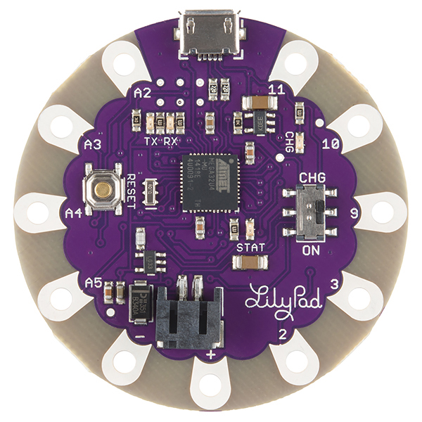
Arduino LilyPad
AtMega168V mikrodenetleyici
LilyPad elbiseler ve kumaş üzerine dikilebilecek şekilde tasarlanmıştır. Böylelikle giyilebilir şekilde tasarlanabilecek projelerde kullanılabilir.

Slide 19
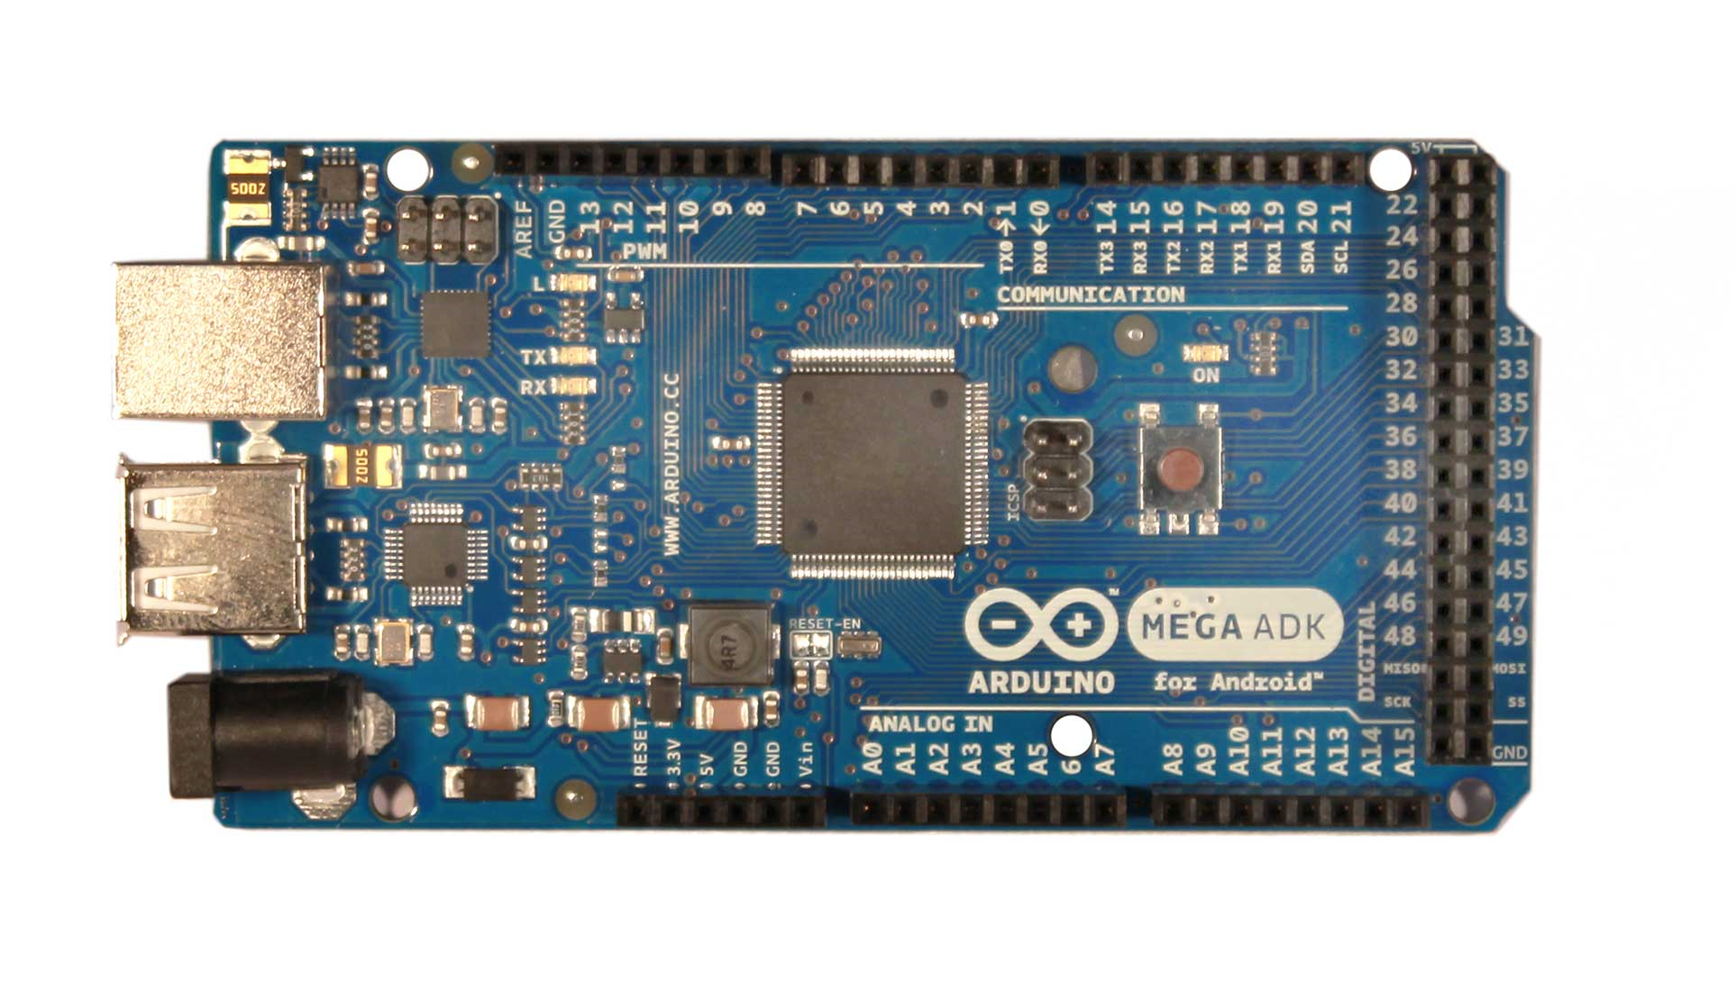
Arduino ADK
Temel olarak Arduino Mega olarak aynı olan bu model, üzerinde "host" özelliğiyle kullanılabilecek ekstra bir USB bağlantısı daha vardır. Bu bağlantı ile Android işletim sistemine sahip cep telefonları veya tabletlerle iletişim kurabilen projeler yapmak mümkün.

Slide 20
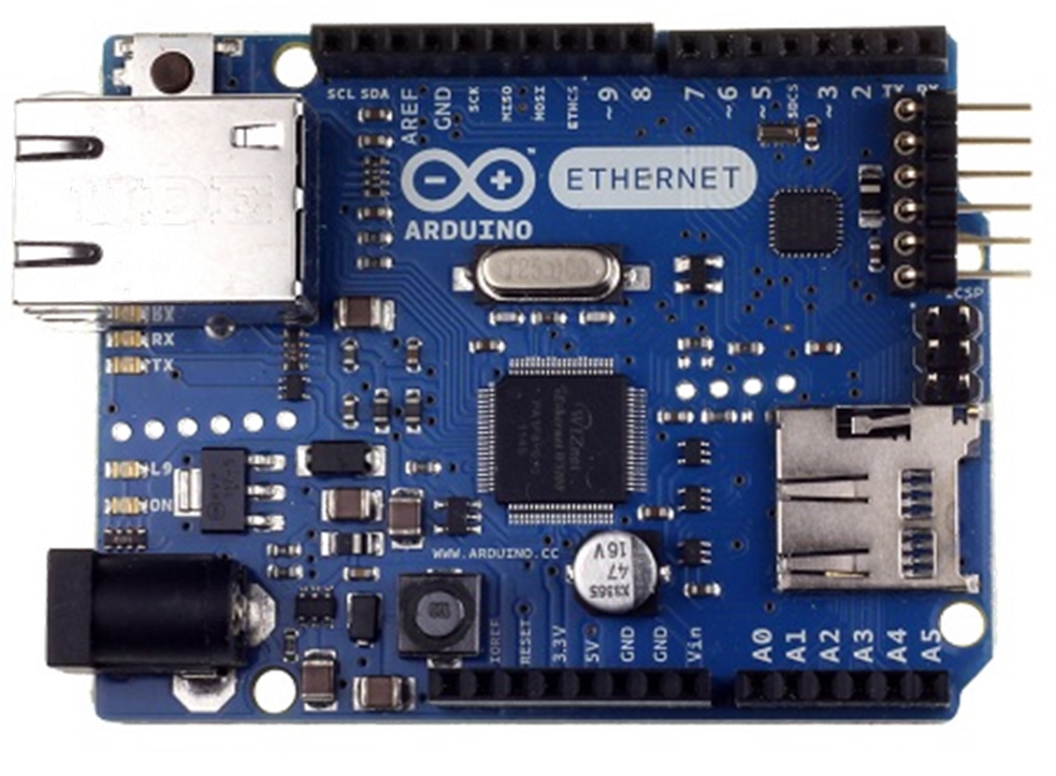
Arduino Ethernet
AtMega328 mikrodenetleyici
SD-kart yuvası
İnternet bağlantılı projeler yapabilmek için üzerinde bir ethernet çipi ve ethernet portu bulunuyor.

Slide 21
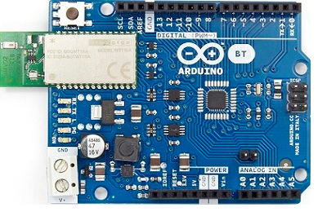
Arduino Bluetooth
Özellikle cep telefonlarında kullanılan Bluetooth protokolüyle haberleşen uygulamalar yapmak için ideal olan Arduino BT üzerinde bir Bluetooth modül bulunmaktadır. Bu modül aynı zamanda Arduino’nun da Bluetooth üzerinden programlanabilmesi için kullanılıyor.

Slide 22
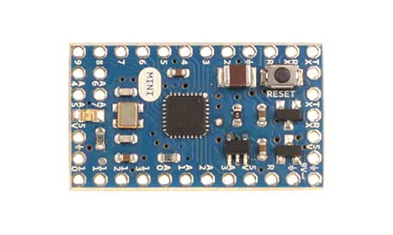
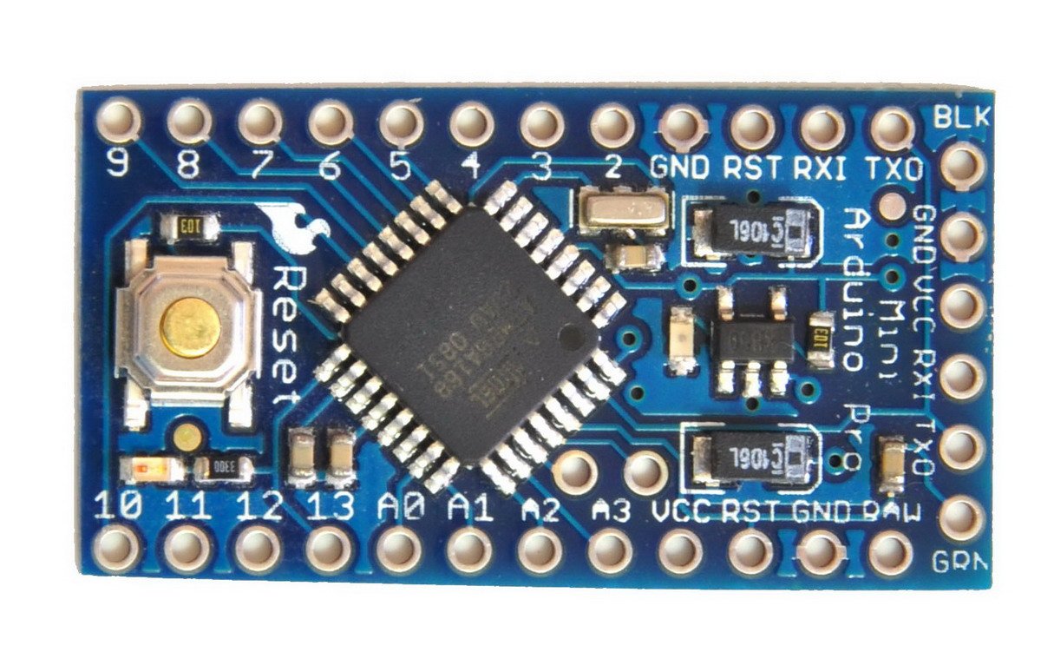
Arduino Mini ve Mini Pro
AtMega168 ve AtMega328 mikrodenetleyici
Devre tahtası üzerinde başka veya başka bir tasarıma entegre olarak çalıştırılabilecek şekilde tasarlanmışlardır.

Slide 23
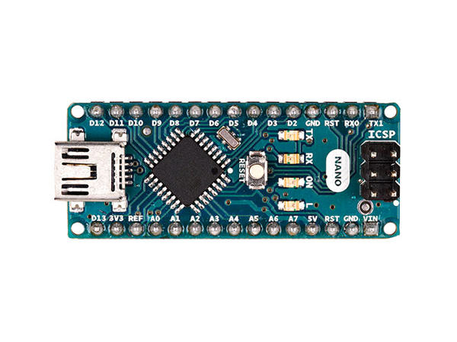
Arduino Nano
AtMega328 veya AtMega168 mikrodenetleyici
Gerilim regülatörü
Seri-USB çevirici çipi
USB üzerinden programlanabiliyor

Slide 24
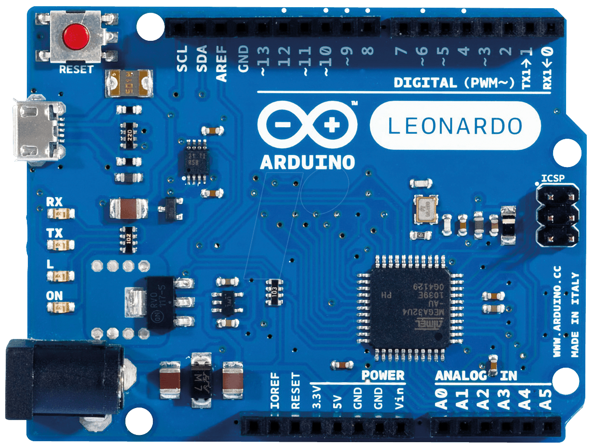
Arduino Leonardo
AtMega32u4 mikrodenetleyici
20 dijital giriş-çıkış
12 analog giriş

Slide 25
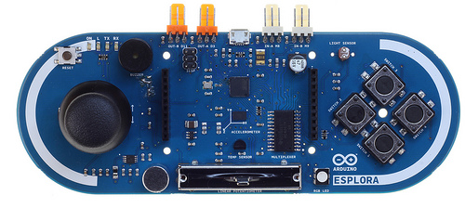
Arduino Esplora
AtMega32u4 AVR mikrodenetleyici
Kart üzerinde projeler için kullanılmak üzere çeşitli sensörler

Slide 26
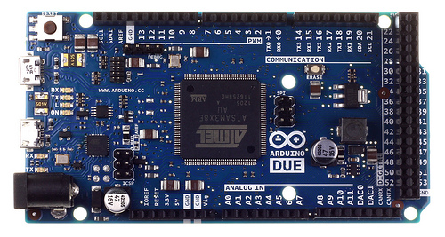
Arduino Due
32bit ARM Cortex – M3 Atmel SAM3x8e
Diğer arduino modellerinden farklı olarak 3.3V ile çalışmaktadır

Slide 27
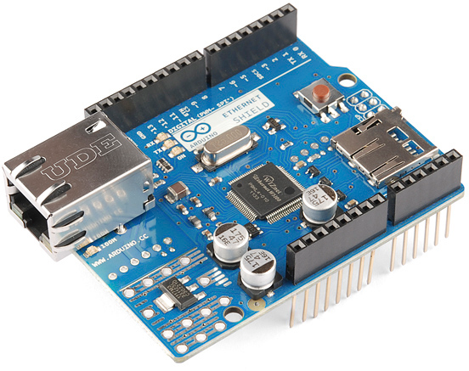
Arduino Donanım Eklentileri
Arduino Ethernet Shield

Slide 28
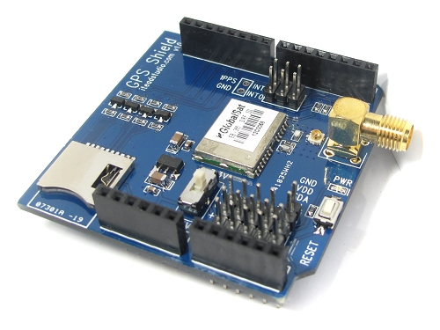
Arduino GPS Shield

Slide 29
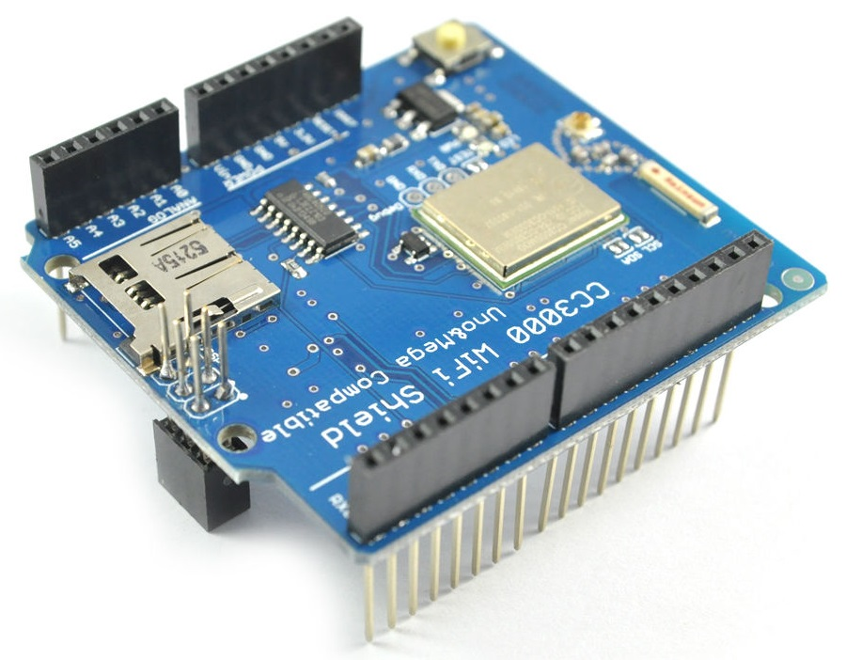
Arduino WiFi Shield

